Slide 1

Проект Web-сервер c API
Григорий Бобков, Роман Бугреев

Slide 2
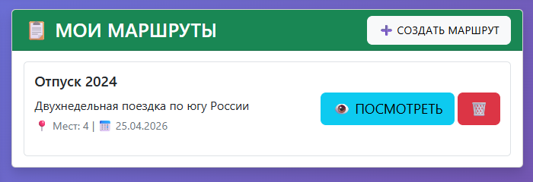
Идея проекта
Проект представляет собой удобный web-сайт для создания туристических маршрутов
На сайте могут регистрироваться много пользователей, создавать несколько собственных маршрутов, добавляя желаемые для посещения места в маршрут или в избранное

Slide 3
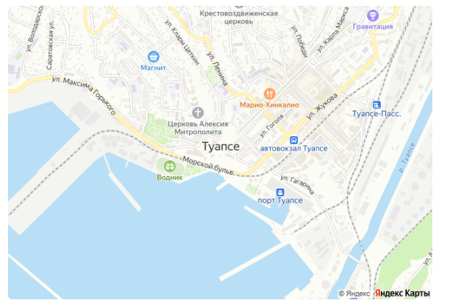
Реализация
Сервер реализован через Replit на домене
https://web-project--grigoriybobkov.replit.app
В проекте используется Static Api
Яндекс.Карт и Геокодер Api

Slide 4
Использованные технологии
Хранение данных о пользователях и их действиях в БД
Регистрация и авторизация пользователей
Html шаблоны, вывод карт
Сторонний Аpi
Хостинг через Replit

Slide 5
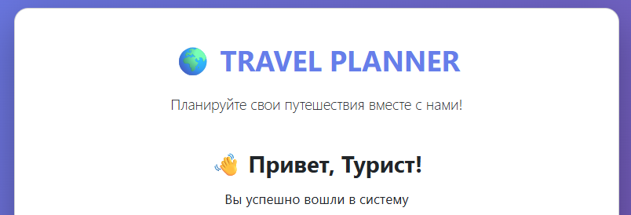
Заключение
В проекте использовано большинство изученных технологий
В качестве улучшения проекта можно рассматривать добавление календаря и поиска билетов для более подробного планирования маршрута

